Slide 1

AIH Liberadas e bloqueadas
Competências
out/2022 a set/2023

Slide 2

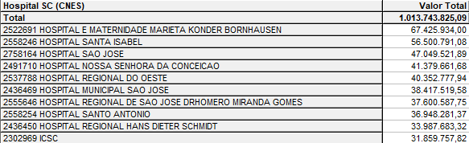
Valor total liberado (R$), com destaque para os dez principais hospitais/SC
Fonte: DATASUS/AIH
Notes:
[Opções]
DEF=C:\TABWIN\SIH\RD2008.DEF
PATH=C:\TABWIN\SIH\Dados\RDSC\RD*.DBC
Linha=Hospital SC (CNES)
Incremento=Valor Total
Suprime_Linhas_Zeradas=false
Suprime_Colunas_Zeradas=true
Não_Classificados=0
[Arquivos]
RDSC2210.dbc
RDSC2211.dbc
RDSC2212.dbc
RDSC2301.dbc
RDSC2302.dbc
RDSC2303.dbc
RDSC2304.dbc
RDSC2305.dbc
RDSC2306.dbc
RDSC2307.dbc
RDSC2308.dbc
RDSC2309.dbc
Registros_Processados= 575906
Tempo_Decorrido= 0:21
Criado C:\Users\bolzem.SAUDE\Documents\Homônimos\Análises\RD_RJ_12 meses\Liberadas.dbf com 575906 registros

Slide 3
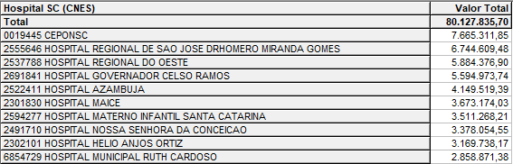
Valor total bloqueado (R$), com destaque para os dez principais hospitais/SC
Fonte: DATASUS/AIH
Notes:
[Opções]
DEF=C:\TABWIN\SIH\RJ2008.DEF
PATH=C:\TABWIN\SIH\Dados\RJSC\RJ*.DBC
Linha=Hospital SC (CNES)
Incremento=Valor Total
Suprime_Linhas_Zeradas=false
Suprime_Colunas_Zeradas=true
Não_Classificados=0
[Arquivos]
RJSC2210.dbc
RJSC2211.dbc
RJSC2212.dbc
RJSC2301.dbc
RJSC2302.dbc
RJSC2303.dbc
RJSC2304.dbc
RJSC2305.dbc
RJSC2306.dbc
RJSC2307.dbc
RJSC2308.dbc
RJSC2309.dbc
Registros_Processados= 31190

Slide 4

Tabulado em 20/11/2023,
por Maurício Bolze
SES/DAUD/NASUS

